Slide 1
网络程序设计
第三章 套接字编程简介

Slide 2
主要内容
套接字基础
套接字的类型
套接字地址结构
套接字基本函数

Slide 3
前导
回顾
  应用数据收发的主体：应用进程
问题
  应用进程之间借助何种实体进行通信？
答案
  应用进程之间通过套接字进行通信
  套接字相当于一部电话机，应用进程有了套接字，相当于人有了一部电话机

Slide 4
3.1套接字基础
网络编程接口有两个发展方向：Socket，TLI
套接字是一种网络API，程序员可以用之开发网络程序。
进程1
进程2
网络编程接口（socket)
网络通信协议服务接口(TCP/IP)
底层通信协议和网络介质

Slide 5
3.1套接字基础
TCP/IP协议栈属于内核，应用层属于用户进程，工作在用户空间。用户空间中的程序要想访问内核，使用内核的服务，就需要用接口来访问，对网络编程来说，这个就叫做Socket，中文就是套接字。也就是说，套接字是用户进程与内核网络协议栈的编程接口。
TCP/IP协议最早在BSD UNIX上实现。对TCP/IP协议设计的应用层编程接口称为socket API。

Slide 6
3.1套接字基础
从通信的角度来看，套接口实现了将应用程序的数据传递给对等方的应用程序。还可以把Socket看成是一种进程间通信的手段。
因为它不仅可以用于本机的进程间通信，还可以用于网络上不同主机的进程间通信，还可以在异构系统间进行通信。
比如A机器可能是手机QQ，和B主机的PC机QQ进行通信，手机上比较典型的CPU是ARM，PC机上比较典型的CPU是Inter X86平台，它们的硬件架构可以不同，软件也可以不同，手机上的操作系统和PC机上的操作系统也可以是不同的。

Slide 7
何为套接字
基本含义
  应用进程向操作系统申请的一部电话机
  操作系统给应用进程提供的网络通信接口
标识方法
  套接字通过IP地址+端口号进行识别，保证全网唯一性

Slide 8
Socket在英文本身有“插座”“插销”的意思，在生活中类似于手机充电头或任意电器的插头和墙上的插座。
所以每当提到Socket，就一定成对出现，有两端，一个是数据发送端，一个是数据接收端。
IP地址：在网络环境当中唯一地标识一台主机。
端口号：在主机中唯一标识一个进程。

Slide 9
在TCP/IP协议中，“IP地址+TCP或UDP端口号”在网络环境当中唯一标识网络通讯中的一个进程，“IP地址+端口号”就是一个socket。欲建立连接的两个进程，各自有一个socket来标识，那么这两个socket组成的socket pair就唯一标识一个连接。因此可以用socket来描述网络连接的一对一关系。

Slide 10
何为套接字
使用特点
  允许一个进程向操作系统申请多部电话机
工作基础
  传输层协议，可看作该层协议为应用提供的访问接口
看待通信的视角变化
  机器到机器变为进程到进程，再变为套接字到套接字

Slide 11
套接字通讯原理
在Linux环境下，套接字是文件的一种类型，用于表示进程间网络通信的特殊文件类型。linux系统将其封装成文件的目的是为了统一接口，使得读写套接字和读写文件的操作一致。
既然是文件，那么理所当然可以使用文件描述符引用套接字。一个文件描述符对应两个缓冲区，也就是两个缓冲区用一个文件描述符来指向，一个缓冲区专门用来完成数据的读入，一个缓冲区专门用来完成数据的写出。
当我们用socket进行数据操作的时候，既可以向fd当中写数据，又可以从fd中读数据。socket是全双工，任一时刻，既可以读也可以写。

Slide 12
套接字通讯原理
借助“IP地址+端口号”连接上，当写数据时，通过文件描述符写入到套接字伪文件里，实际上是通过发送端缓冲区连接到另一个套接字的接收端，当读数据的时候还是通过这个文件描述符在接收端从另一个套接字的发送端读数据。
重点：在网络通信中，套接字一定是成对出现的。一端的发送缓冲区，对应对端的接收缓冲区，我们使用同一个文件描述符操作发送缓冲区和接收缓冲区。

Slide 13
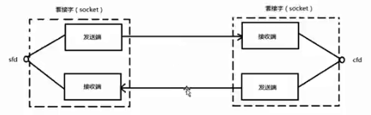
套接字通讯原理示意
套接字通讯原理示意

Slide 14
有关套接字端口的进一步讨论
关于套接字的本地端口
  每个套接字关联一个本地端口号，在系统内唯一
  每个套接字在网络上由IP地址+本地端口号唯一标定
关于套接字的远程端口
  对流式套接字来说，每个套接字关联的远程IP和端口号也是唯一的，相当于某部电话机只能和另外一个确定的号码联系
  对数据报套接字来说，每个套接字不关联确定的远程IP和端口号

Slide 15
3.2套接字类型
套接字支持多种通信协议：
  Unix：Unix系统内部协议
  INET：IP版本4
  INET6：IP版本6

Slide 16
3.2套接字类型
Linux支持多种套接字类型，即应用程序希望的通信服务类型
  流式套接字（SOCKET_STREAM）：提供面向连接的、可靠的数据传输服务，数据无差错，无重复的发送，且按发送顺序接收。双向可靠数据流，对应TCP。
  数据报式套接字（SOCKET_DGRAM）：提供无连接的服务，不提供无错保证，数据可能丢失或重复，并且接收顺序混乱。双向不可靠数据报，对应UDP。
  原始套接字（SOCKET_RAW）：提供是低于传输层的低级协议或物理网络提供的套接字类型，可以访问内部网络接口。例如接收和发送ICMP报。提供一种能力直接跨越传输层，直接对IP层进行数据封装的套接字，通过它可以将应用层的数据直接封装成IP层能够认识的协议格式。

Slide 17
3.3.1套接字地址结构
套接口既然能够连接两台机器，就必须有一定的属性， 要有什么属性呢？要有地址的属性来标识一个端点，对等方也要有地址的属性。
把套接口看成是电话机，两部电话要进行通信，电话都要有号码，双方才能建立连接。
对于TCP/IP协议来说，它的地址用什么来表达呢？最关键的三个要素是：
1）地址族（地址的家族）2）端口号
3）地址

Slide 18
3.3.1套接字地址结构（IPv4)
大多数套接字函数需要一个指向套接字地址结构的参数，每个协议族都定义它自己的套接字地址结构，一般以”sockaddr_”开头，并以协议簇为后缀。
IPv4套接口地址结构通常也称为“网际套接字地址结构”，它以sockaddr_in命名，定义在头文件netinet/in.h。可以使用man 7 ip：查看到struct sockaddr_in结构体的定义
typedef uint32_t in_addr_t;
typedef uint16_t in_port_t;
typedef unsigned short sa_family_t;
struct in_addr{
in_addr_t s_addr;
};
struct sockaddr_in {
uint8_t sin_len;
sa_family_t sin_family;
in_port_t sin_port;
struct in_addr sin_addr;
char sin_zero[8];
};
这些结构在不同的系统上都有所不同

Slide 19
uint8_t sin_len;// 整个sockaddr_in结构体的长度，有些平台上的地址结构中没有这个字段。比如在4.3BSD-Reno版本之前的第一个成员是sin_family。
sa_family_t sin_family; /*指定选用的地址族是哪个，IPv4还是IPv6 Socket在设计时不仅仅能够用于TCP/IP协议，还可以用于其他协议，比如UNIX域协议，所以必须指定地址家族。一旦地址家族指定为AF_INET，说明我们使用的是IPv4协议。AF_INET6则是IPv6协议。*/

Slide 20
//要表达两个端点还有两个很重要的信息，一个是端口，一个是地址。
in_port_t sin_port; /* 端口号，16位的in_port_t，是个无符号的16位整数，最大值是65535。是网络字节序。涉及网络字节序和本地字节序的转换问题*/
struct in_addr sin_addr; /*IPv4的32位IP地址，是个结构体，实际上这个结构体中仅仅有一个成员，就是无符号的32位整数。要求是网络字节序。涉及网络字节序和本地字节序的转换问题*/
char sin_zero[8];// 暂不使用，一般将其设置为0。

Slide 21
3.3.2套接字地址结构（IPv6)
IPv6地址为128位。（netinet/in.h）
struct sockaddr_in6{
uint8_t sin6_len;
sa_family_t sin6_family;
in_port_t sin6_port;
uint32_t sin6_flowinfo;
struct in6_addr sin6_addr;
};
typedef uint16_t in_port_t;
typedef unsigned short sa_family_t;
struct in6_addr{
uint8_t s6_addr[16];
};
sin6_flowinfo流标签成员分成三个字段：
低24位是流量标号；
下4位是优先级；
再下4位保留

Slide 22
3.3.3IPv4与IPv6地址结构比较
sockaddr_in{ }
sockaddr_in6{ }
长度
AF_INET
长度
AF_INET6
16位端口号
16位端口号
32位IP地址
32位流标签
未用
128位IPv6地址
固定长度（16字节）
固定长度（24字节）

Slide 23
3.3.4通用套接字地址结构
由于套接字函数需接收来自不同协议的地址结构，ANSI的办法是使用通用的指针类型，即（void *）.套接字函数方法是定义一个通用的套接字地址结构。<sys/socket.h>
struct sockaddr{
uint8_t sin_len; //整个sockaddr结构体的长度
sa_family_t sin_family; //指定该地址家族, AF_xxx
char sa_data[14]; //14字节的协议地址，由sin_family决定它的形式，14个字节和sockaddr_in后3个字段所占大小相同，说明和sockaddr_in地址结构是兼容的。
};
这就要求调用套接字函数时，需将指向特定于协议的地址结构的指针类型转换成指向通用的地址结构的指针，如： struct sockaddr_in serv；
bind(sockfd, (struct sockaddr *)&serv,sizeof(serv));

Slide 24
3.3.4通用套接字地址结构
很多网络编程函数诞生早于IPv4协议，那时候都使用的是sockaddr结构体，随着计算机的发展，把这种结构体类型进一步细分并改名为struct sockaddr_in了，16位地址类型，16位端口号，32位IP地址，8字节填充，总大小不变。为了向前兼容，现在sockaddr退化成了(void *)的作用，传递一个地址给函数，至于这个函数是sockaddr_in还是sockaddr_in6，由地址族确定，然后函数内部再强制类型转化为所需的地址类型。
目前struct sockaddr类型已被废弃，不能使用，必须定义为struct sockaddr_in类型，然后把它强制转换成通用的地址结构。有3个函数使用时涉及到类型转换的问题。

Slide 25
通常用法
struct sockaddr_in my_addr;
…
my_addr.sin_family = AF_INET;
my_addr.sin_port = htons(MYPORT); // short, 网络字节序，涉及网络字节序和本地字节序的转换问题
my_addr.sin_addr.s_addr = inet_addr(“192.168.0.1″);
//涉及网络字节序和本地字节序的转换问题//htonl/ntoh/inet_pton/inet_ntop;
bzero(&(my_addr.sin_zero), 8);
/* zero the rest of the struct */

Slide 26
网络字节序
端口号、点分十进制IP地址最终要想在网络环境当中进行传输，一定要转换成二进制的字节码流进行传输。
内存中的多字节数据相对于内存地址有大端和小端之分，磁盘文件中的多字节数据相对于文件中的偏移地址也有大端小端之分，网络数据流同样有大端小端之分，那么如何定义网络数据流的地址呢？
发送主机通常将发送缓冲区中的数据按内存地址从低到高的顺序发出，接收主机把从网络上接到的字节依次保存在接收缓冲区中。也是按内存地址从低到高的顺序保存，因此网络数据流的地址应这样规定：先发出的数据是低地址，后发出的数据是高地址。

Slide 27
字节序
字节序起源于格列夫游记里的小人国讨论鸡蛋是从大头打开还是小头打开。
TCP/IP最早是在UNIX诞生的时候，几乎是一起诞生的，在那个年代，数据存储主要是IBM公司来做，所采用的都是大端字节序，IBM的好多大型机依然是大端存储。
小端法是从微软Windows出来后，英特尔架构采用小端存储。现在使用的X86平台都是小端存储。

Slide 28
主机字节序
每一台主机都有自己的字节序，不同的主机有不同的字节序，如x86为小端字节序，Motorola6800为大端字节序，ARM字节序是可配置的。这样的数字传输到对等方的时候，对等方无法解析，特别是字节序不同，解析出的数字就会相反，所以需要统一字节序。将这些数据传输的时候统一成一个字节序，称为网络字节序。TCP/IP协议规定，网络数据流应采用大端字节序，即低地址高字节。在发送多字节整数时，将主机字节序转换成网络字节序，或反之。

Slide 29
主机字节序
Big-Endian
最高有效位（MSB：Most Significant Bit）存储于最低内存地址处。
最低有效位（LSB：Lowest Significant Bit）存储于最高内存地址处。
最高位
最低位
00001010 | 00010111 | 00001110 | 00000110
内存地址
数据X
00001010
00010111
00001110
00000110
A
0x0A170E06
A＋1
A＋2
A＋3
低地址——高位，高地址——低位。

Slide 30
主机字节序
Little-Endian
最高有效位（MSB：Most Significant Bit）存储于最高内存地址处，最低有效位（LSB：Lowest Significant Bit）存储于最低内存地址处。
最高位
最低位
00001010 | 00010111 | 00001110 | 00000110
内存地址
数据X
00000110
00001110
00010111
00001010
0x0A170E06
A
A＋1
A＋2
A＋3
低地址——低位，高地址——高位。

Slide 31
网络字节序
TCP/IP协议规定采用Big-Endian顺序，即低地址高字节。
最高位
最低位
00001010 | 00010111 | 00001110 | 00000110
数据X
被传送的第一个字节是0A
0x0A170E06
/ch3/01host.c

Slide 32
3.4.1字节排序函数
为保证 “大端”和 “小端”字节序的机器之间能相互通信，需在发送多字节整数时，将主机字节序转换成网络字节序，或反之。
内存地址增大方向
小端字节序
高序字节
低序字节
网络字节序
MSB（最高有效位）16位值 LSB
大端字节序
高序字节
低序字节
内存地址增大方向

Slide 33
3.4.1字节排序函数（cont.）
#include <netinet/in.h>
uint16_t htons(uint16_t hostshort)
uint32_t htonl(uint32_t hostlong)
均返回：网络字节序值
uint16_t ntohs(uint16_t netshort)
uint32_t ntohl(uint32_t netlong)
均返回：主机字节序值
h:主机 n:网络 s:短整数 l:长整数

Slide 34
数据包从计算机网卡发送到网络环境里的时候，字节序发生了变化，必须要有IP地址和端口号，需要做网络字节序和主机字节序（本地字节序）的转换。
为使网络程序具有可移植性，使同样的C代码在大端和小端计算机上编译后都能正常运行。
如果主机是小端字节序，这些函数将参数做相应的大小端转换然后返回，如果主机是大端字节序，这些函数不做转换，将参数原封不动地返回。
ch3/02order.c

Slide 35
3.4.2字节操纵函数
#include <strings.h>
void bzero(void *dest, size_t nbytes);
void bcopy(const void *src, void *dest, size_t nbytes);
int bcmp(const void *src, void *dest, size_t nbytes); /*返回0则相同，非0不相同*/
上述三个函数源自BSD
void *memset(void *dest, int c, size_t len);
void *memcpy(void *dest, const void *src, size_t nbytes);
int memcmp(const void *ptr1, const void *ptr2, size_t nbytes)
上述三个函数属于ANSI C

Slide 36
bzero和memset函数作用一样，memset函数可以把一块存储空间清成任意值，bzero就是把它清零的作用。 #include <strings.h>
void bzero(void *s, size_t n);第一个参数是要清空的缓冲区，第二个参数是缓冲区大小

Slide 37
3.4.3地址转换函数
#include<sys/socket.h> #include<netinet/in.h>
#include <arpa/inet.h>
将点分十进制数串转换成32位网络字节序二进制值。
in_addr_t inet_addr(const char *cp);
返回：若成功，返回32位二进制的网络字节序地址，若有错，则返回一个 常值INADDR_NONE（32位均为1）. 过时函数int inet_aton(const char *cp, struct in_addr *inp);
返回：1-串有效，0-串有错
inet_aton函数将cp所指的字符串(点分十进制数串，如192.168.0.1)转换成32位的网络字节序二进制，并通过指针inp来存储。这个函数需要对字符串所指的地址进行有效性验证。但如果cp为空，函数仍然成功，但不存储任何结果。
inet_addr进行相同的转换，但不进行有效性验证，也就是说，所有2³²种可能的二进制值对inet_addr函数都是有效的。

Slide 38
3.4.3地址转换函数（续）
char *inet_ntoa(struct in_addr inaddr);
返回：指向点分十进制数串的指针
函数inet_ntoa将32位的网络字节序二进制IPv4地址转换成相应的点分十进制数串。
需要注意的是这个函数是以结构为参数的，而不是指针。
上述三个地址转换函数都只能处理IPv4协议，而不能处理IPv6地址。
03addr.c
04ntoa.c

Slide 39
3.4.3地址转换函数（cont.）
#include <arpa/inet.h>
int inet_pton(int af, const char *src, void *dst);
IP地址转换为网络字节序 地址
返回：1-成功，0－输入无效，-1:出错
af，指定选用的IP地址的形式，IPv4（AF_INET）还是IPv6（AF_INET6）。目前重点使用的是IPv4，参数用AF_INET。
const char * src：点分十进制的字符串
void *dst：传出参数

Slide 40
3.4.3地址转换函数（cont.）
const char *inet_ntop(int af, const void *src, char *dst, socklen_t size);
网络地址转换为IP地址
返回：指向结果的指针－－成功，NULL－出错
网络字节序——> 点分十进制IP地址
长度参数size是目标缓冲区的大小，如果太小无法容纳表达格式结果，则返回一个空指针。另外，目标指针调用前必须先由调用者分配空间。
支持IPv4和IPv6

Slide 41
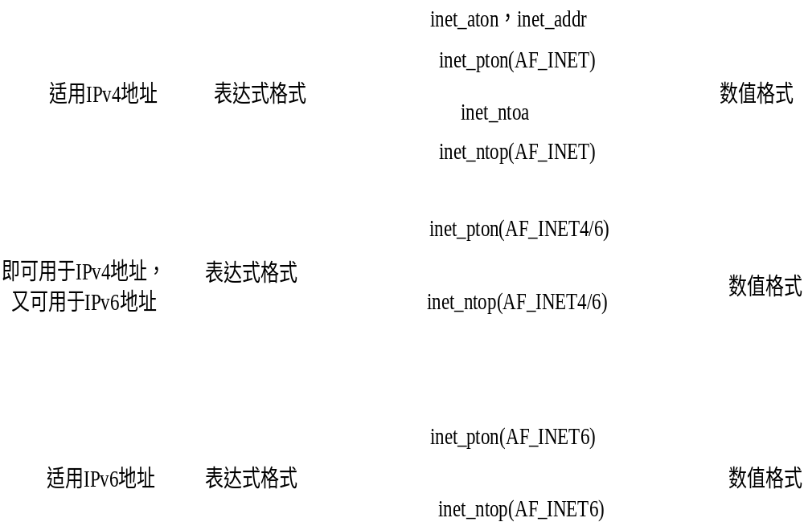
5个地址转换函数

Slide 42
谢 谢！
Thank You !

